Slide 1
Схемы расщепления для моделирования течений газа
Выполнила: студент 4-го курса, группы Б-ПМИ-22 Шарина Валентина
Научный руководитель: к. ф.-м. н., ст. научный сотрудник лаборатории ВТ-ИИ ИМИ
Григорьев Василий Васильевич

Slide 2
Введение
Моделирование течений газа — ключевая задача вычислительной гидрогазодинамики. Основная сложность решения уравнений Навье-Стокса в нелинейности системы и необходимости соблюдения законов сохранения массы, импульса и механической энергии.
Неявные схемы требуют больших вычислительных затрат, а явные схемы имеют ограничения по шагу времени для устойчивости.
Двухуровневая неявная итерационная схема
Цель: реализация и исследование эффективности неявных схем расщепления по физическим процессам для уравнений Навье–Стокса.
Подзадача на плотность
(Дискретизация по пространству)
Подзадача на скорость
(Дискретизация по времени)

Slide 3
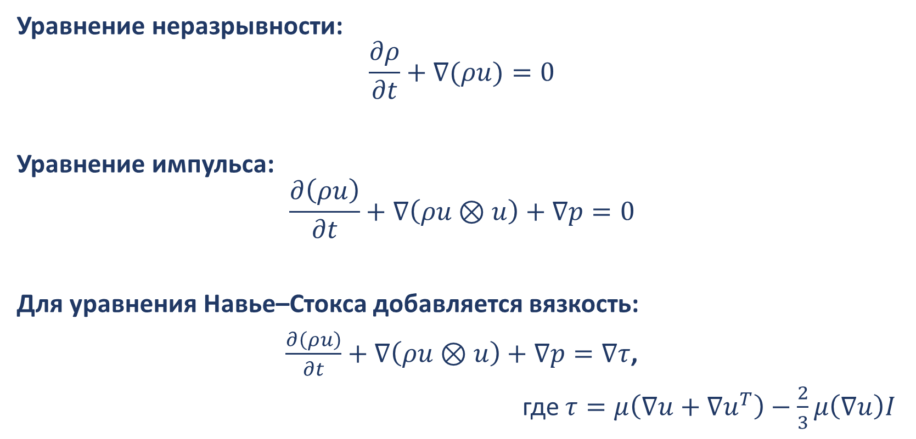
Математическая модель
Уравнение неразрывности:
$$\frac{∂ρ}{∂t}+∇(ρu)=0$$
Уравнение импульса:
$$\frac{∂\left(ρu\right)}{∂t}+∇\left(ρu⊗u\right)+∇p=0$$
Для уравнения Навье–Стокса добавляется вязкость:
$\frac{∂\left(ρu\right)}{∂t}+∇\left(ρu⊗u\right)+∇p=∇τ$,
где $τ=μ\left(∇u+∇u^{T}\right)−\frac{2}{3}μ\left(∇u\right)I$

Slide 4
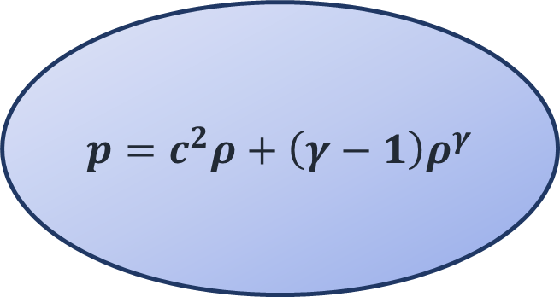
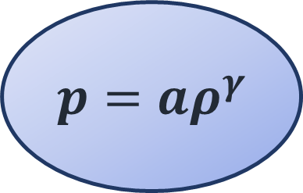
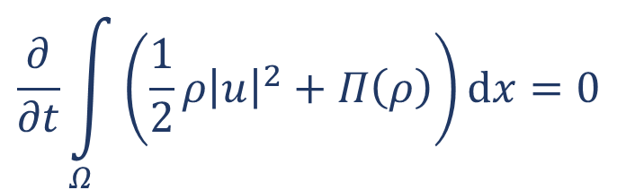
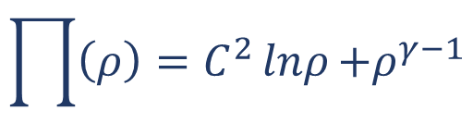
Уравнение состояния:
$$p=c^{2}ρ+\left(γ−1\right)ρ^{γ}$$
$$p=aρ^{γ}$$
Потенциальная энергия:
$$\prod{\left(ρ\right)}=C^{2}lnρ{+ρ^{γ−1}}$$
Полная механическая энергия:
$$\frac{∂}{∂t}\int_{Ω}{\left(\frac{1}{2}ρ{\left|u\right|}^{2}+Π\left(ρ\right)\right)ⅆx}=0$$

Slide 5
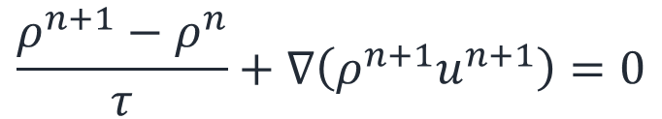
Численный метод
Метод конечных элементов в пространстве.
Неявная схема для времени:
$$\frac{ρ^{n+1}−ρ^{n}}{τ}+∇\left(ρ^{n+1}u^{n+1}\right)=0$$
$$\frac{ρ^{n+1}n^{n+1}−ρ^{n}n^{n}}{τ}+∇\left(ρ^{n+1}u^{n+1}⊗u^{n+1}\right)+∇p^{n+1}=∇τ^{n+1}$$

Slide 6
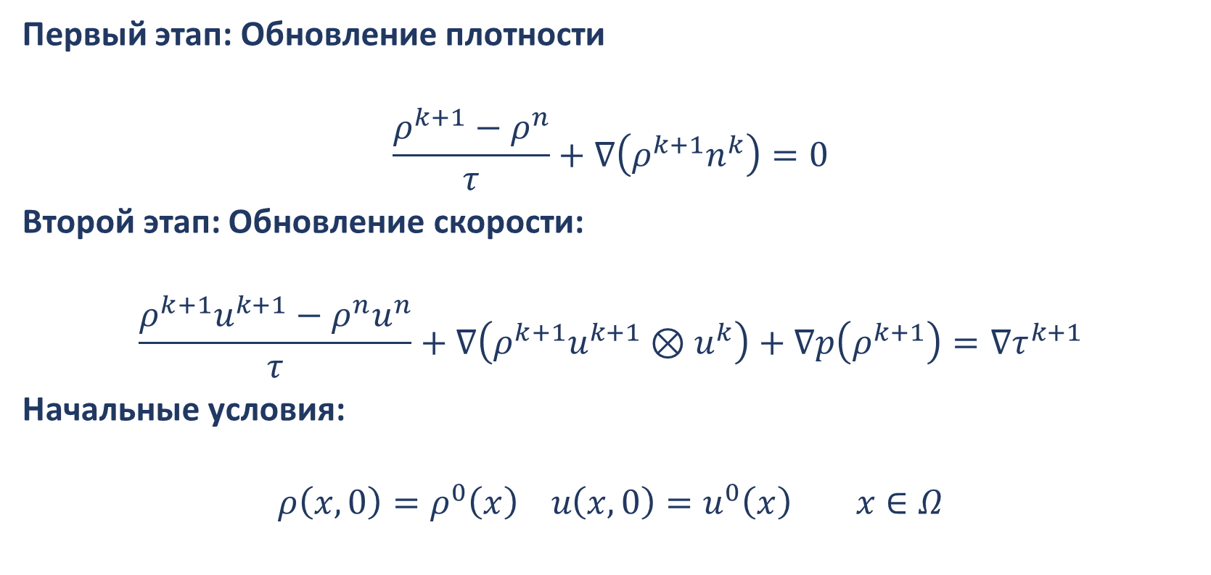
Итерационная схема расщепления
Первый этап: Обновление плотности
$$\frac{ρ^{k+1}−ρ^{n}}{τ}+∇\left(ρ^{k+1}n^{k}\right)=0$$
Второй этап: Обновление скорости:
$$\frac{ρ^{k+1}u^{k+1}−ρ^{n}u^{n}}{τ}+∇\left(ρ^{k+1}u^{k+1}⊗u^{k}\right)+∇p\left(ρ^{k+1}\right)=∇τ^{k+1}$$
Начальные условия:
$$ρ\left(x,0\right)=ρ^{0}\left(x\right) u\left(x,0\right)=u^{0}\left(x\right) x∈Ω$$

Slide 7

Постановка задачи
Область:
$$Ω=\left[−5,5\right]×\left[−5,5\right]$$
Начальная плотность:
$ρ_{\left(x\right)}^{0}=1+αⅇ^{−β{\left|x\right|}^{2}}$, где $α=2$, $β=20$
Начальная скорость:
$$u_{0}=0$$
Граничные условия:
$u=0$ на $∂Ω$

Slide 8
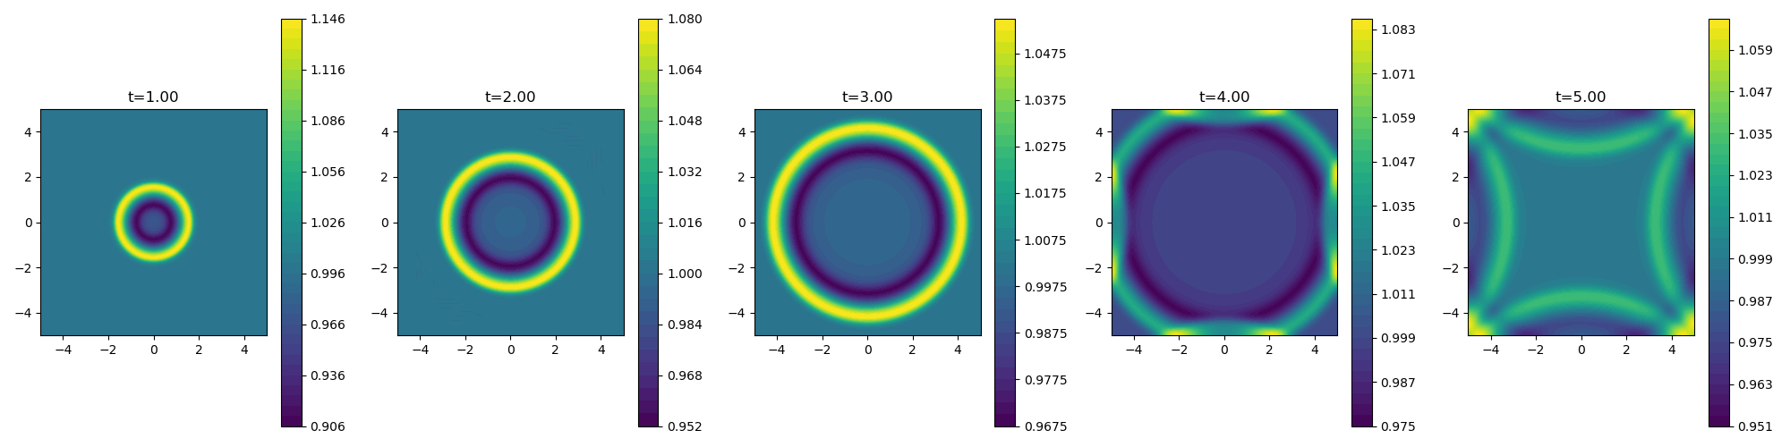
Динамика плотности

Slide 9
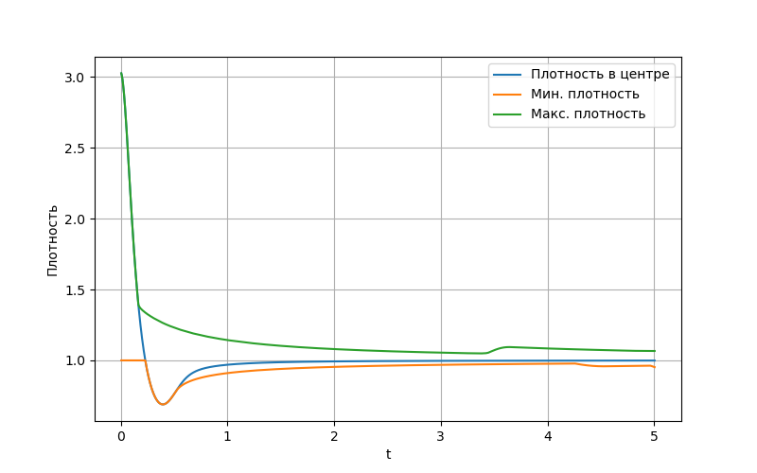
Эволюция плотности
Зависимости плотности от времени (центральное, максимальное и минимальное значения)

Slide 10
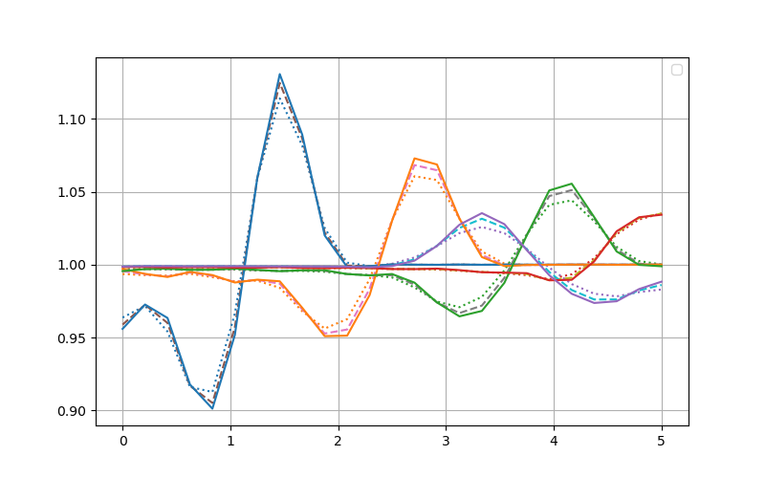
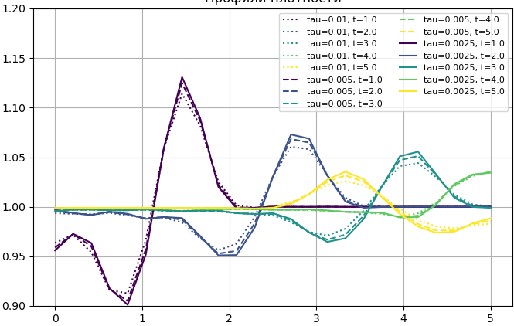
Эволюция времени
Решение в различные моменты времени, вычисленное на сетке M = 50:
пунктирная линия tau = 0.01, штриховая tau = 0.005, сплошная tau = 0.0025.

Slide 11
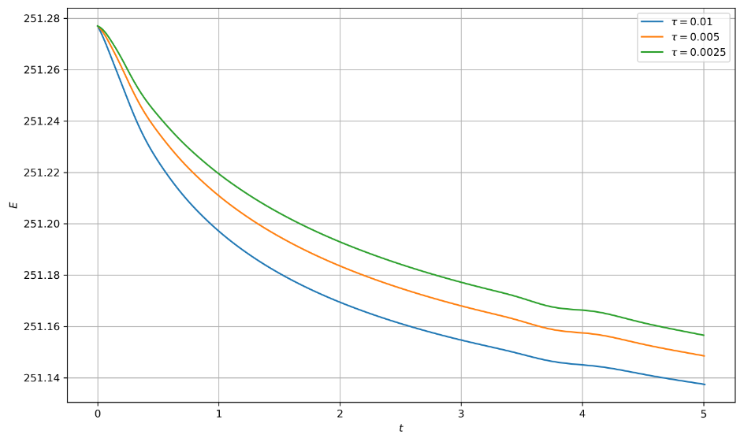
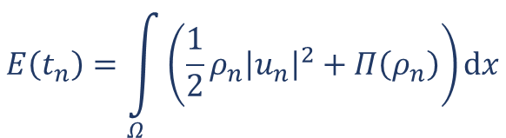
Эволюция энергии
Механическая энергия в различные моменты времени, вычисленное на сетке M = 50:
$$E\left(t_{n}\right)=\int_{Ω}{\left(\frac{1}{2}ρ_{n}{\left|u_{n}\right|}^{2}+Π\left(ρ_{n}\right)\right)ⅆx}$$

Slide 12
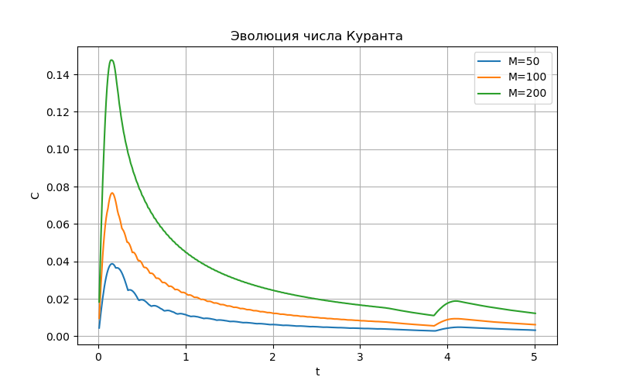

Эволюция числа Куранта
Эволюция числа Куранта, вычисленного с tau = 0.01.
$$c\left(t\right)=\left(\max_{x∈Ω}\left|u_{1}\right|+\max_{x∈Ω}\left|n_{2}\right|\right)τ\frac{10}{M}$$

Slide 13
Сходимость итераций
Итерации | 0,01 | 0,005 | 0,0025
1 | 5.533е-04 | 1.411е-04 | 3.549е-05
2 | 5.881е-06 | 4.057е-07 | 2.608е-08
3 | 7.845е-11 | 5.040е-13 | 2.239е-15

Slide 14
Заключение
Реализована итерационна схема расщепления по физическим процессам для уравнений Навье–Стокса с модифицированным давлением
Результаты показывают устойчивость, быструю сходимость и снижение вычислительной сложности.

